Slide 1




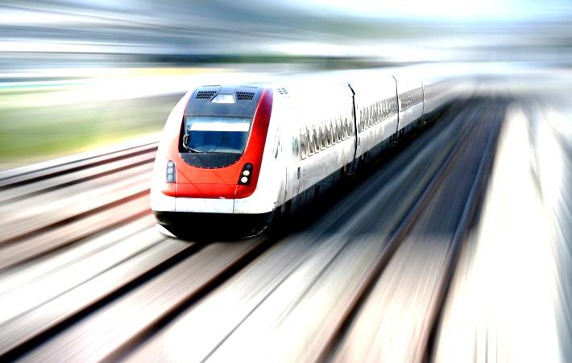
Упругие компоненты рельсовых путей наземного ГЭТ.
Y O L
Юрий Марусев
Руководитель направления «Рельсовый транспорт»

Slide 2


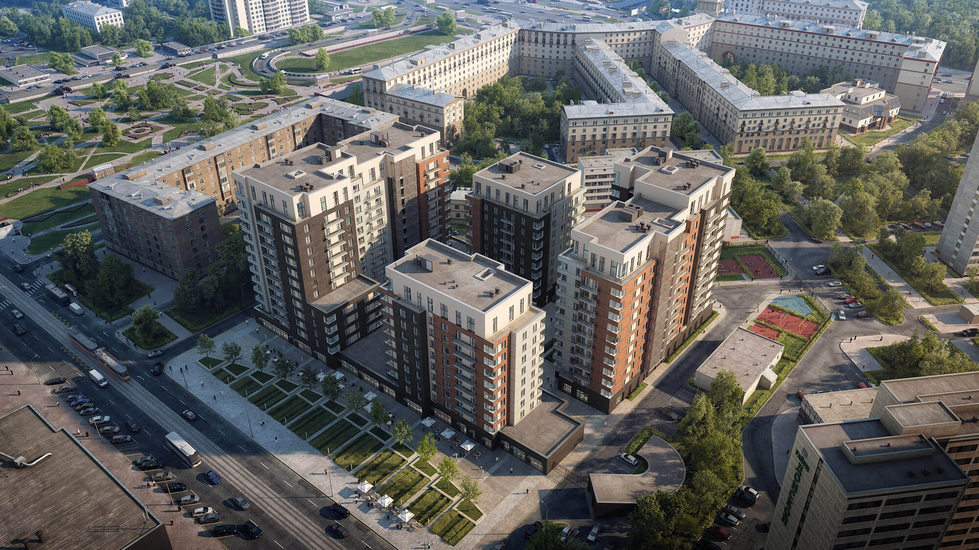
Акустик Групп
Звукоизоляция и защита от шума
Дополнительная звукоизоляция стен и потолков
Звукоизоляция полов
Специальные конструкции для офисов и гостиниц
Шумозащитные экраны
Акустика помещений
Концертные залы
Образовательные учреждения
Кинотеатры, студии
Спортивные сооружения
Виброизоляция
Виброизоляция зданий
Виброизоляция инженерного оборудования
Виброизоляция производственного оборудования
Виброизоляция рельсовых путей

Slide 3


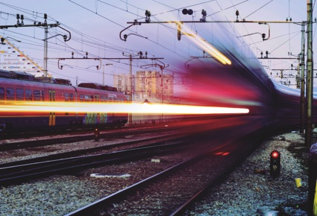
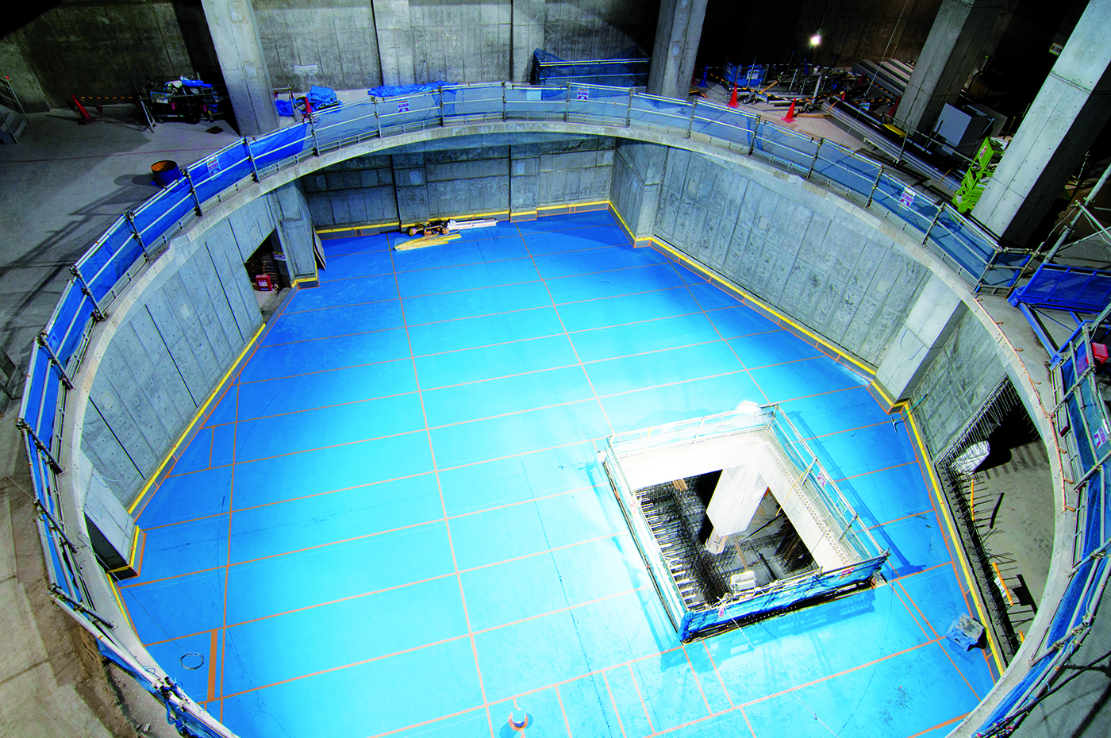
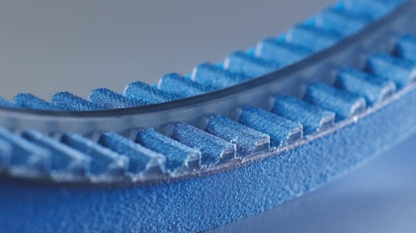
Getzner
Железная дорога
Тяжелый грузовой транспорт
Высокоскоростной транспорт
Городской ж/д транспорт
Трамвайные пути
Строительство
Виброизоляция зданий
Фундамент на упругих опорах
Деревянные конструкции
Ударный шум
Промышленность
Опоры для техоборудования
Для сооружений
Для подвижного состава
Индивидуально подобранные материалы и продукты по требованию заказчика

Slide 4
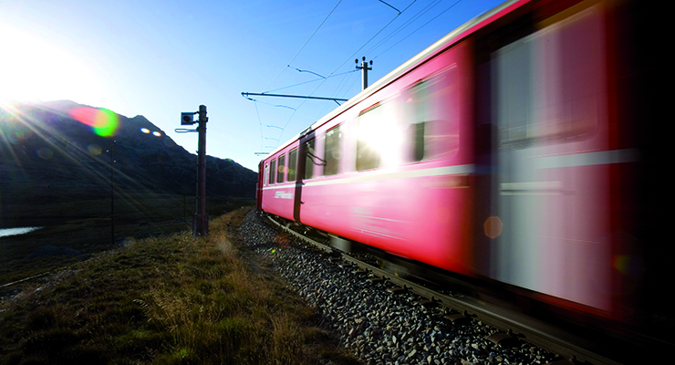
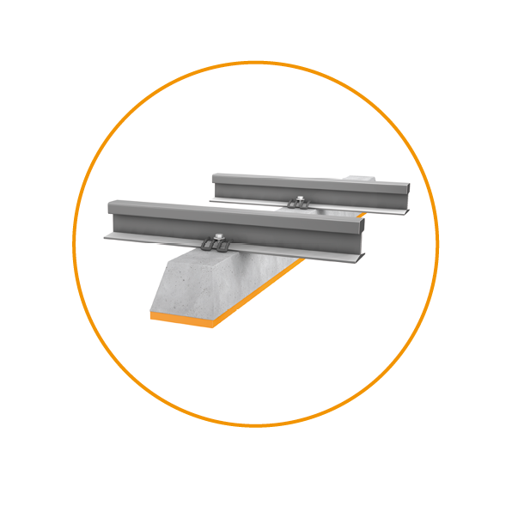
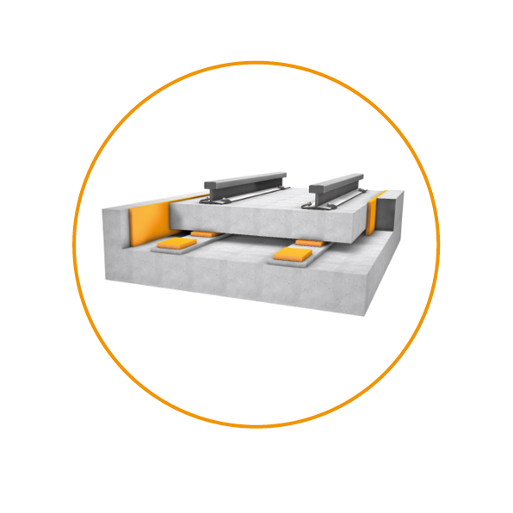
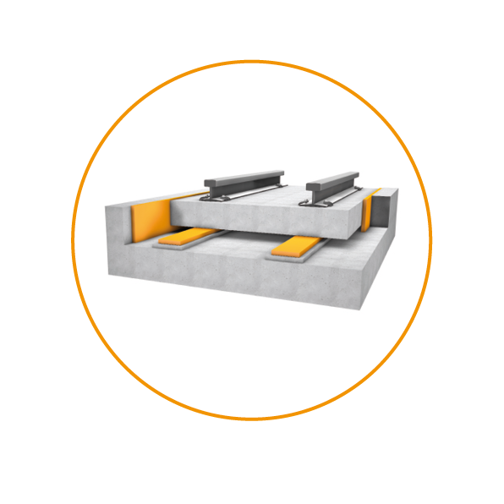
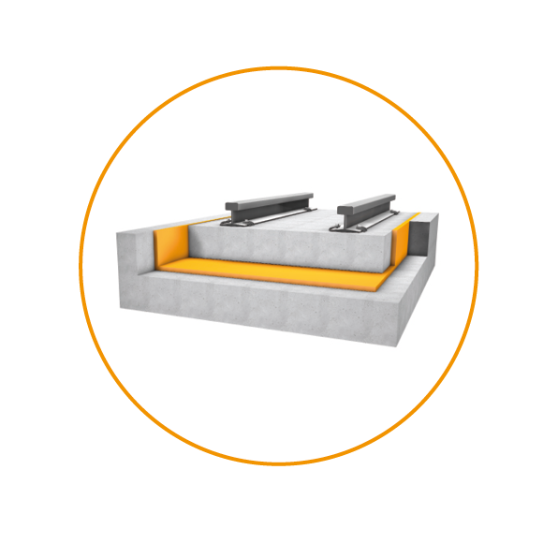
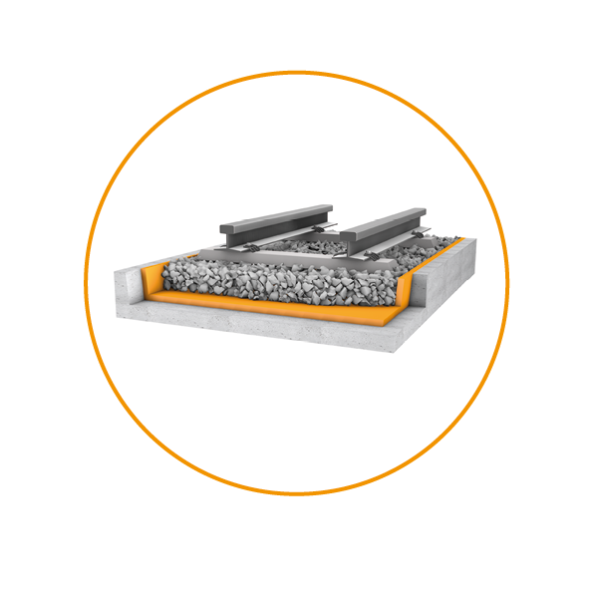
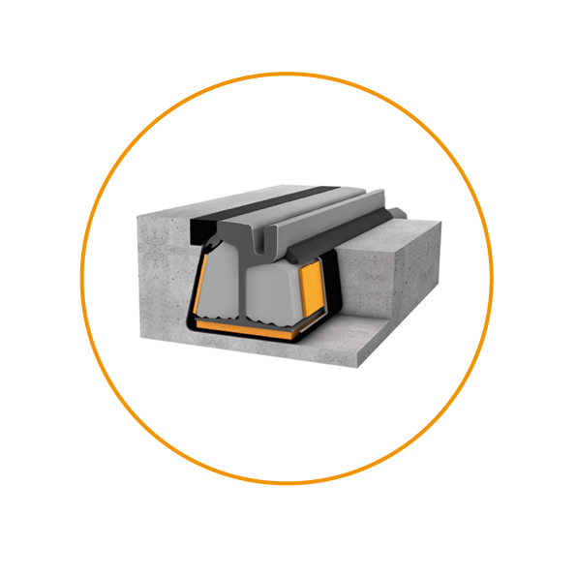
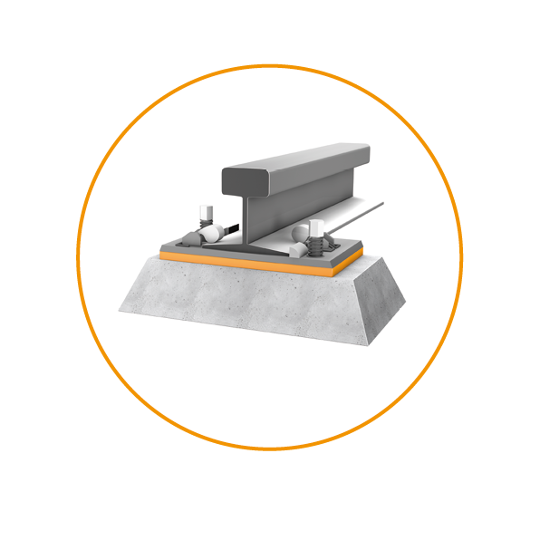
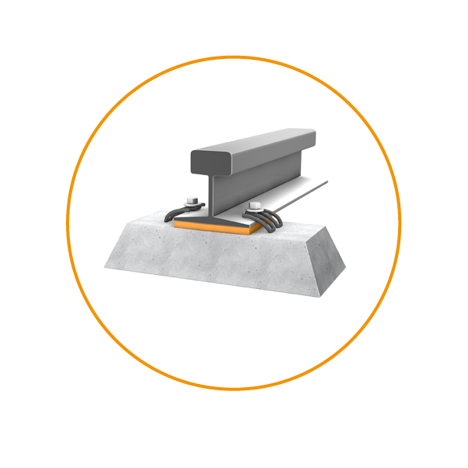
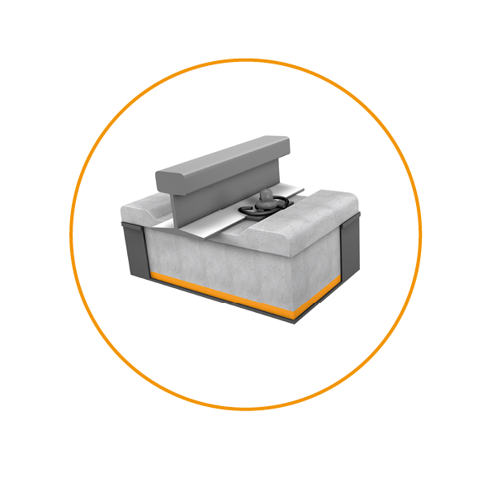
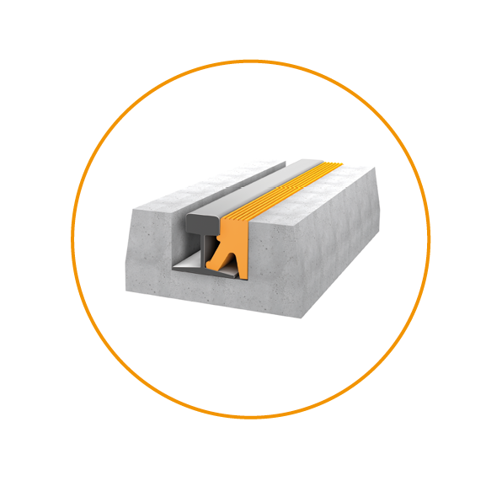
Материалы и решения Рельсовые пути
Подшпальные прокладки
СМП точечная опора
СМП ленточная опора
СМП полноплоскостная опора
Подбалластные маты
Рельс в оболочке
Прокладки для рельсового скрепления
Подрельсовые прокладки
Вкладки для шпальных башмаков
LVT система
Заполнитель рельсовой колеи

Slide 5
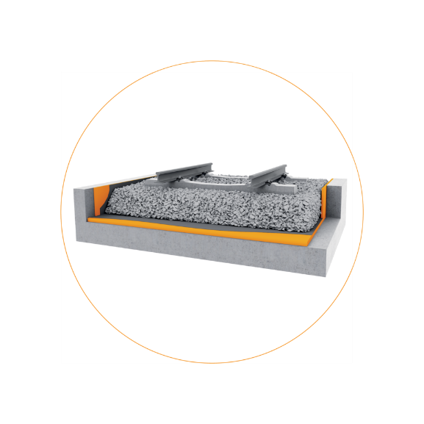
Подбалластные маты
Notes:
5

Slide 6
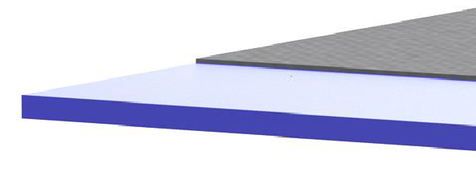
Эластичные подбалластные маты
Защитный слой
(геотекстиль)
Упругий слой
(Sylomer, Sylodyn, Ecomer)
Notes:
6

Slide 7

Преимущества
Защита балласта
Сокращение обслуживания в зонах с уменьшенной толщиной балласта
Защита зданий и сооружений, чувствительных к вибрации
Снижение вторичного воздушного шума (мосты, путепроводы)
Notes:
7

Slide 8
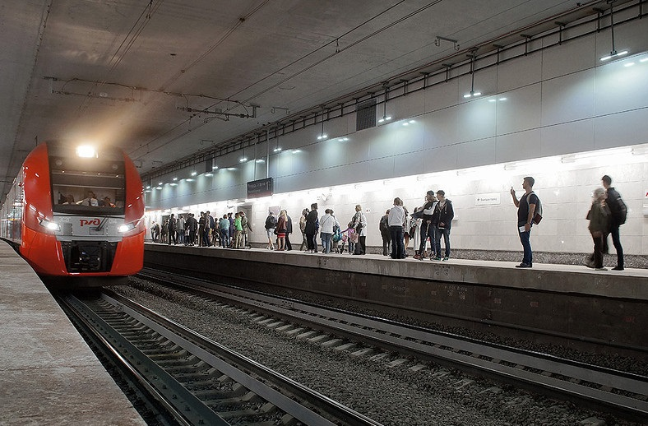
Железная дорога.
Гагаринский тоннель. 2001 г.
Notes:
8

Slide 9
Метро. Замоскворецкая линия. 2011 г.
Notes:
9

Slide 10
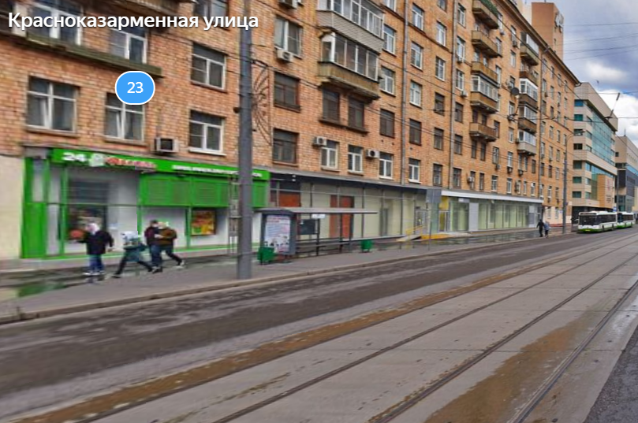
Трамвай. ул. Красноказарменная. 2017 г.
Notes:
10

Slide 11
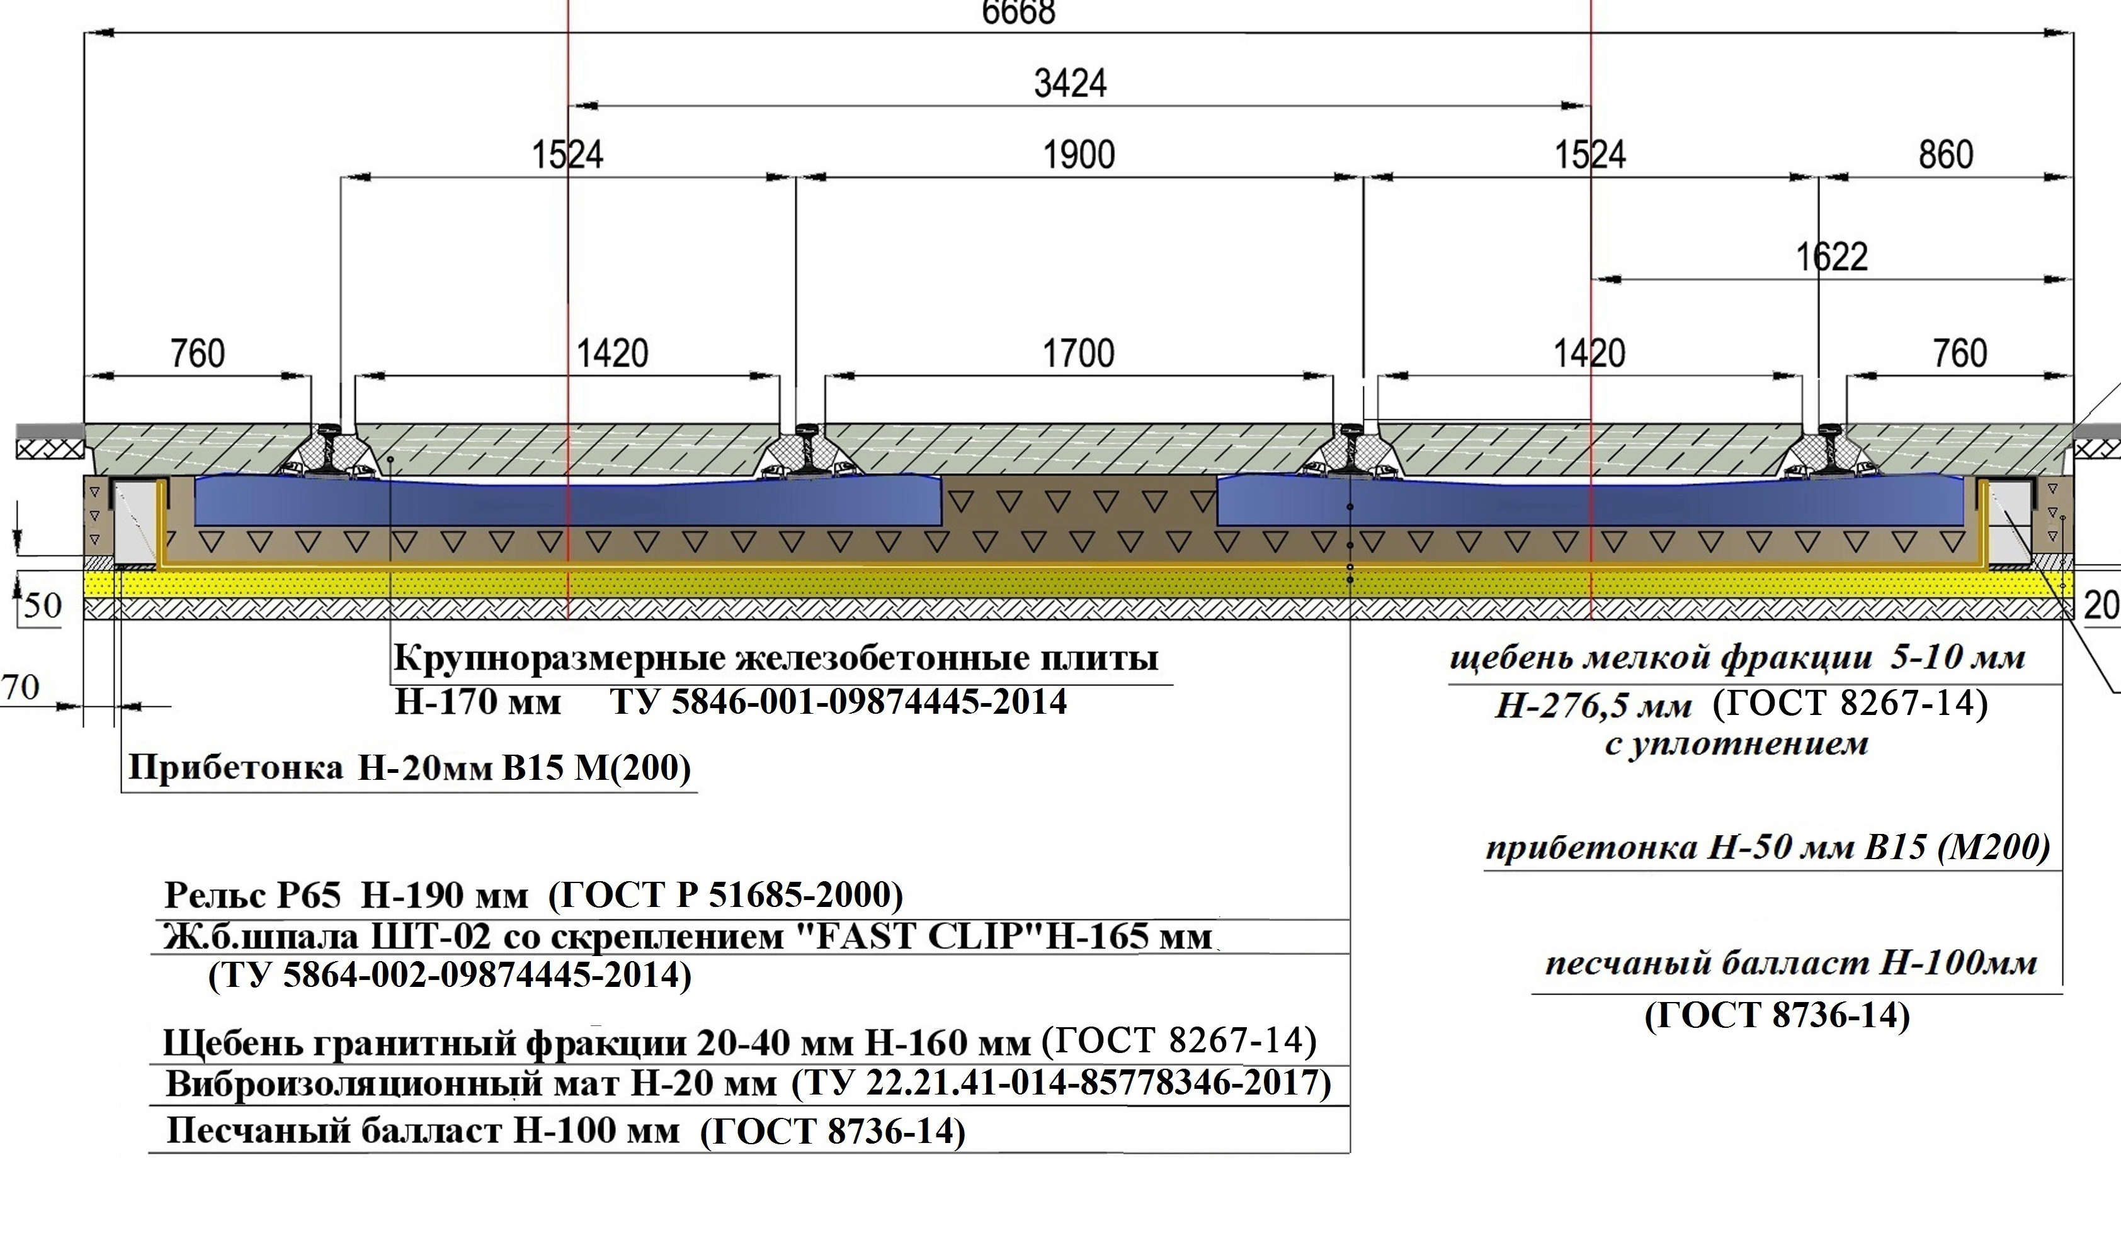
Трамвай. Красноказарменная ул. 2017 г.
Notes:
11

Slide 12
Мат виброизоляционный
ТУ 22.21.41-016-85778346-2017
Ключевые характеристики
Марка | Толщина, мм | Статический модуль постели, Н/мм³ | Динамический модуль постели на частоте 20 Гц, Н/мм³
ПМ 0,01 | 20 мм | 0,01 | 0,028
Notes:
12

Slide 13
Мат виброизоляционный
ТУ 22.21.41-016-85778346-2017
Уровни виброускорения дорожного покрытия, вызванные движением трамваев, в окрестности дома 23 по адресу: г. Москва, Красноказарменная улица, после реконструкции трамвайных путей с использованием виброзащитных матов снизились в частотном диапазоне 31,5-125 Гц на 2-12 дБ на расстоянии 5 м от трамвайных путей и на 2-16 дБ на расстоянии 10 м от трамвайных путей.
Notes:
13

Slide 14
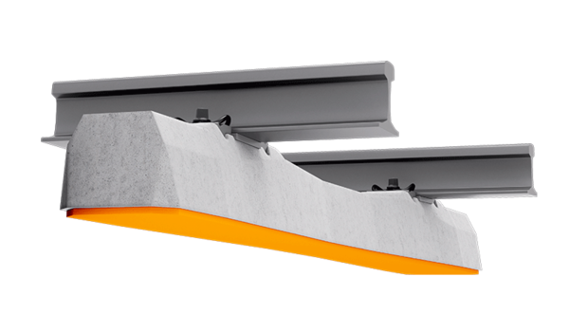
Подшпальные прокладки
Notes:
14

Slide 15
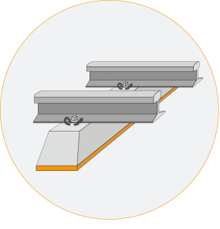
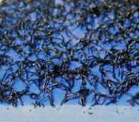
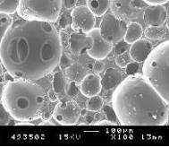
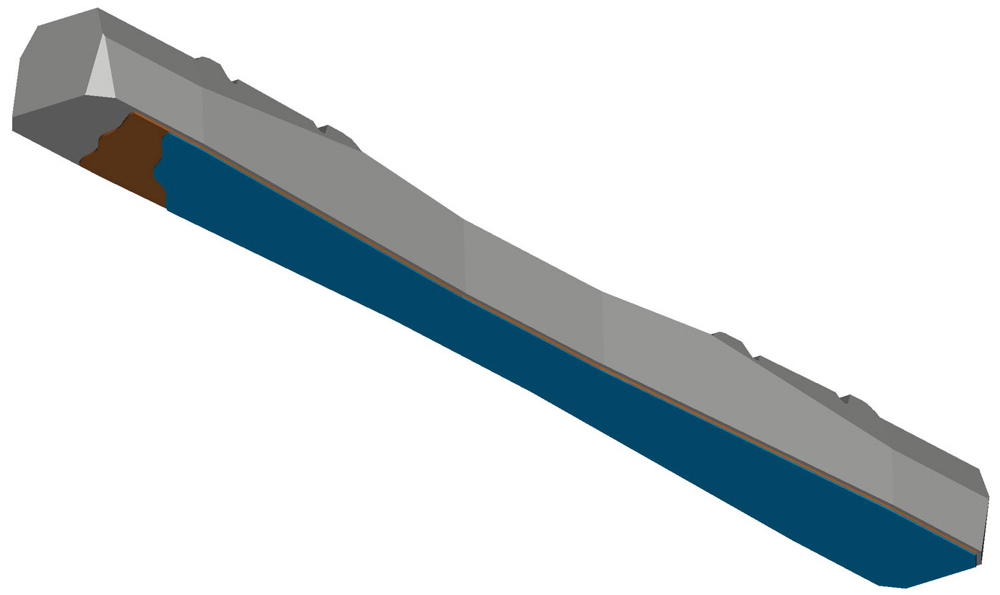
Общая информация
Решётка для монтажа
Упругий слой из Sylomer/Sylodyn
Защитный слой

Slide 16
Преимущества
Увеличение площади контакта между бетонной шпалой и балластом (защита балласта)
Распределение осевого давления на большее количество шпал (выравнивание нагрузок и деформаций)
Повышенное сопротивление сдвигу
Снижение динамических нагрузок (защита от вибрации и структурного шума)
Notes:
16

Slide 17
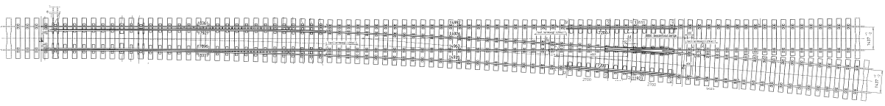
Оптимизация стрелочного перевода
сердечник
остряки
контррельсы
through rails
Последний длинный брус
Главный путь
EW 60 500 – 1:12 (ÖBB)
Боковой путь
Короткий брус
стрелка
соединительные пути
усовики
Область пера стрелочного перевода
Промежуточная линия
Область крестовины
стрелочного перевода
Notes:
The challenge is to equip turnouts with additional elasticity and at the same time smooth out geometrical discontinuties
Optimizing the support by using elastic elements with different stiffnesses

Slide 18
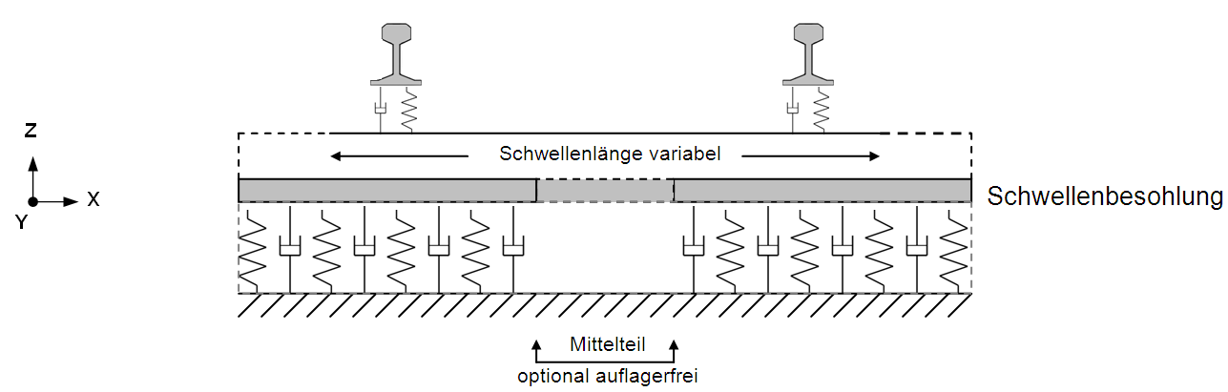
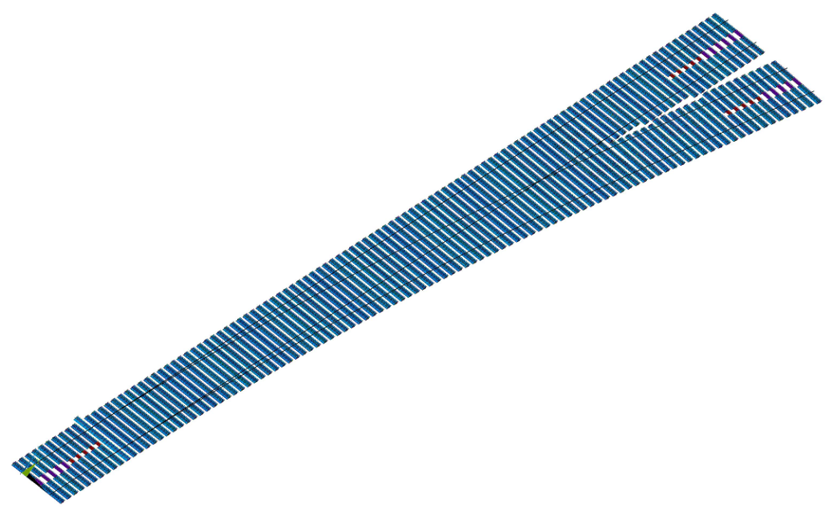
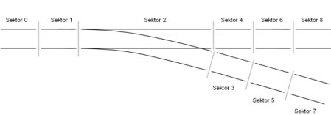
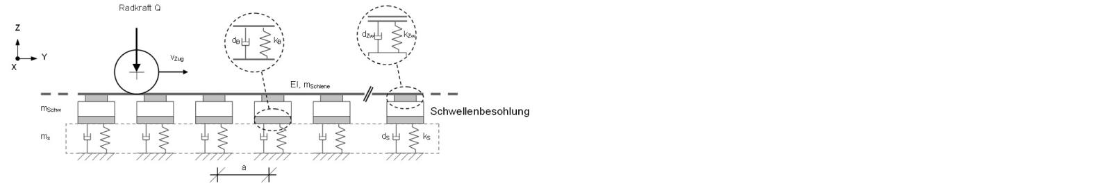
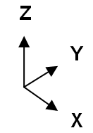
Моделирование
Идеализированная система
Модель конечных элементов (3D)
Sector 1
Нагрузка на ось Q
Speed VTrain
USP
Notes:
Idealisiertes Modell
Modell FEM

Slide 19
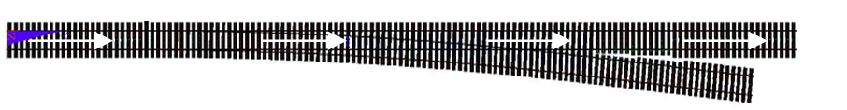
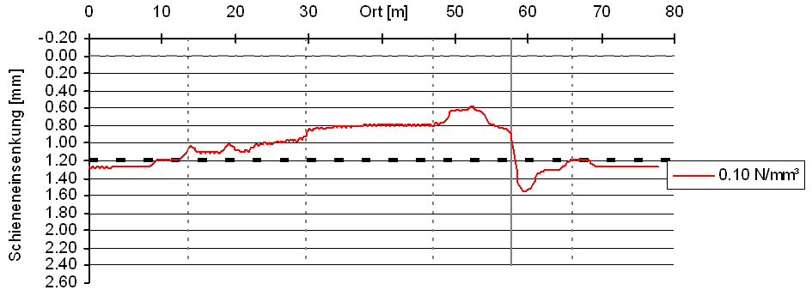
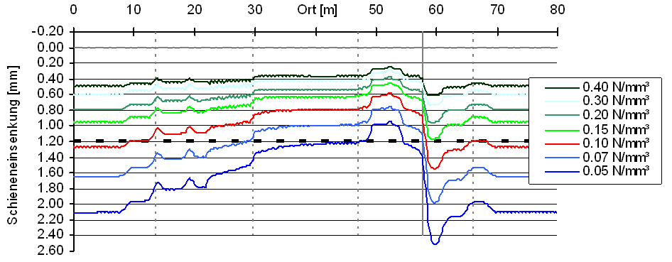
Моделирование
Стрелочный перевод: Влияние модуля упругости подосновы
I
II
главный путь
позиция [м]
прогиб рельса [мм]
однородный модуль упругости ≠ однородному вертикальному прогибу
уменьшение модуля упругости не приводит автоматически к лучшему распределению нагрузки → различия в вертикальном прогибе будут увеличиваться!
Notes:
Turnout area: Influence of the bedding modulus
homogeneous bedding modulus ≠ homogeneous vertical deflection
Reducing the bedding modulus does not automaticially lead to a better load
distribution → the differences in vertical deflection would increase!

Slide 20
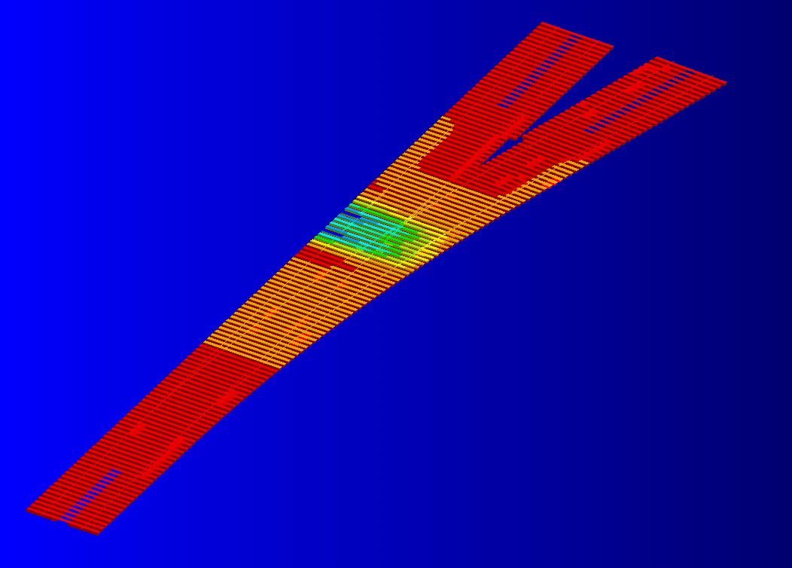
Моделирование
Метод конечных элементов (FEM)
Notes:
It is necessary to understand the entire system in order to be able to transpose the positive experiences gained with padded sleepers to applications involving turnouts. The Finite Elemente Model (FEM) can help us to grasp this system.
The following slides show an calculation made with ansys program. One can see the optimization of rail deflection by usage of different elastic layers to smooth out the discontinuties.

Slide 21
Моделирование
Решение → Подшпальные прокладки (ПШП)
Тип 1
Тип 1
Тип 2
Тип 2
Тип 5
Тип3
Тип 3
Тип 4
C= 0.30 Н/мм³ - 0.13 Н/мм³

Slide 22
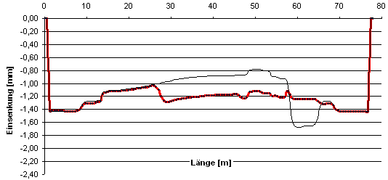
Моделирование
Результаты оптимизации
прогиб рельса[мм]
до
после оптимизации
Notes:
Result: Rail stiffness is smoothed!
Black: before
Red: after

Slide 23
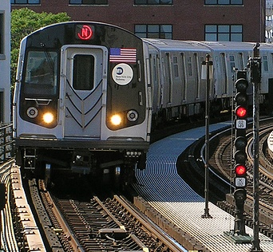

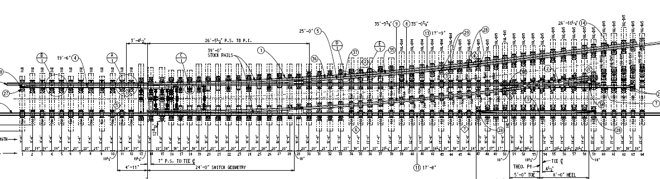
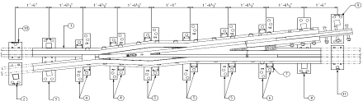
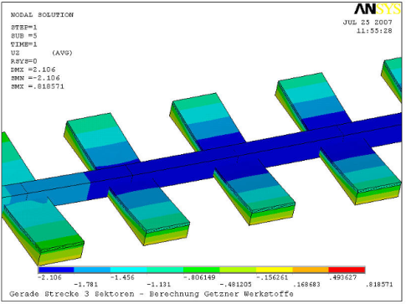
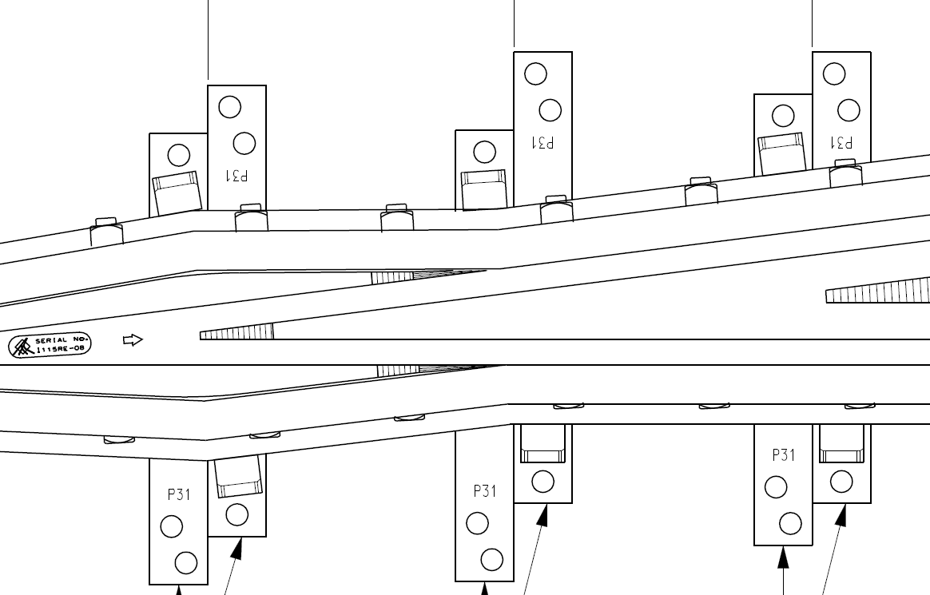
Примеры
Стрелки в Нью-Йорке (NYCT)
(→ ПШП)

Slide 24

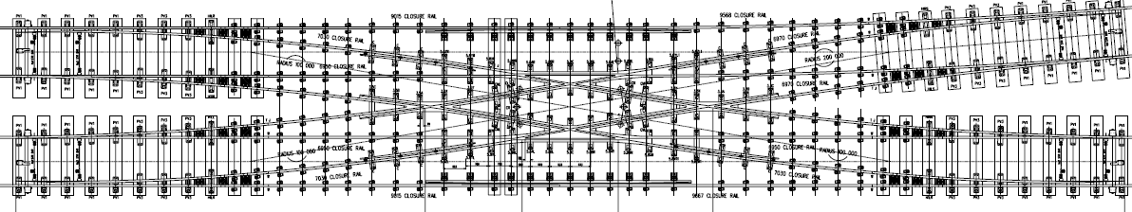
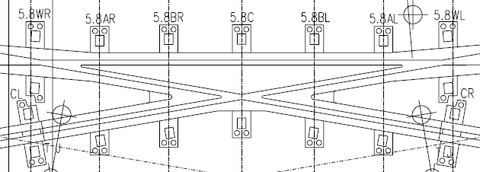
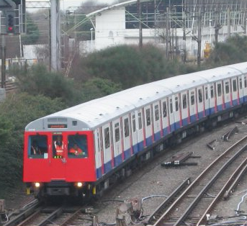
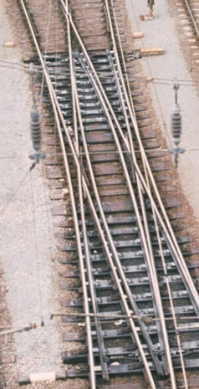
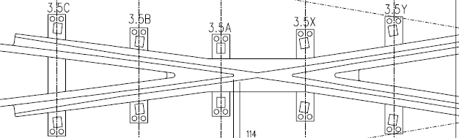
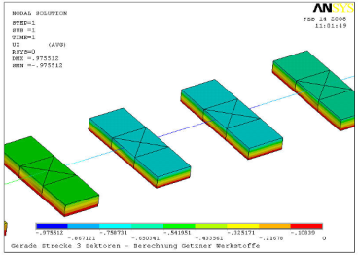
Примеры
Ассиметричный стрелочный переход в Лондоне → НШП

Slide 25
15.05.2021
Спасибо
за
Ваше внимание
Y O L
Юрий Марусев
Yury.Marusev@acoustic.ru
Notes:
Компания Getzner всегда удается создавать инновации, открывающие новые пути, и тем самым намечать новые рубежи.
Мы создаем инновационную продукцию, повышающую надежность, долговечность и комфортабельность железнодорожных путей.
Мы всегда готовы к сотрудничеству с ГУП-ом "Московский метрополитен"

